Slide 1
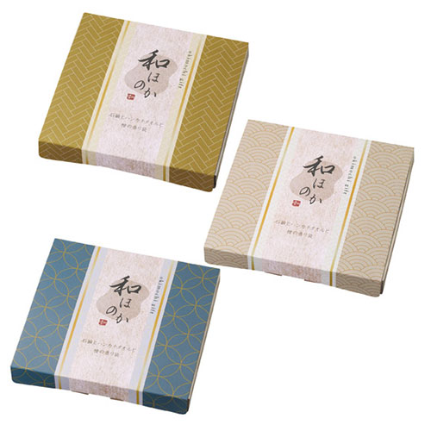


【提案書】
和ほのか おきもちギフト3点セット
特徴
ハンカチタオル、石鹸、香り袋の3点セットです。伝統的で上品な和柄デザインがオシャレで、ちょっとしたご挨拶用や贈り物などにぴったり。またイベント特典用などにも人気があります。
納期
納期スペース
仕様
素材：ハンカチタオル/ポリエステル、香り袋/檜・紙・PP(不織布)
サイズ：石鹸/φ55×15mm、ハンカチタオル/200×200mm、香り袋/130×60×15mm
包装：化粧箱
生産国：中国
備考：セット内容/石鹸35g・ハンカチタオル・香り袋
お見積
お見積りスペース

